Slide 1
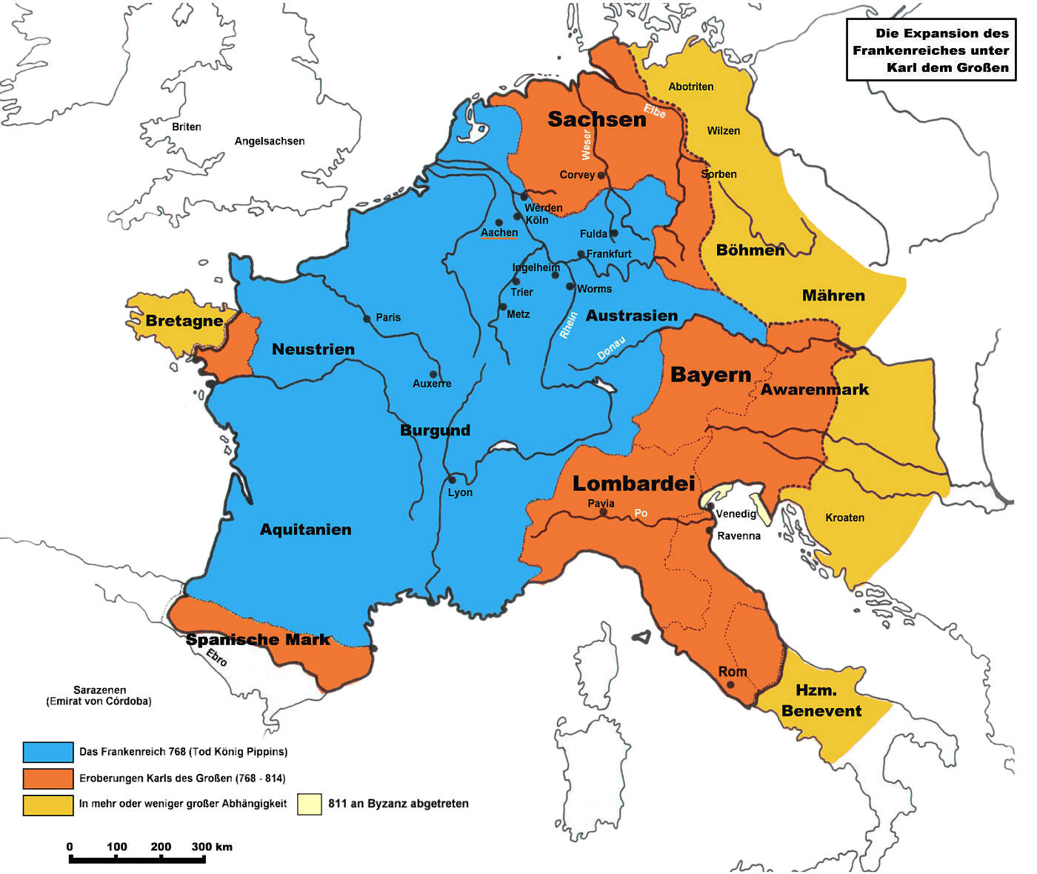
FRANKOVSKA DRŽAVA

Slide 2
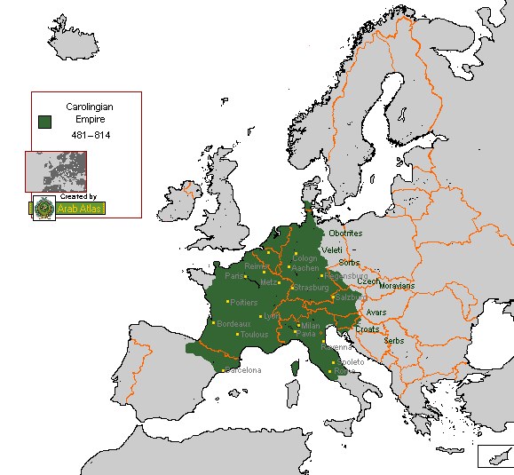
ZAČETKI
Frankovska država je nastala na tleh zahodnorimskega cesarstva
(današnja Francija, Švica, Beneluks, in zahodna Nemčija)

Slide 3
Država je bila razdeljena na grofije (200) in mejne grofije ali marke (ki jih je upravljala vojska), vendar so se meje stalno spreminjale
NOTRANJA UPRAVA DRŽAVE
GROF = upravnik grofije, ima izvršno,
zakonodajno, sodno in vojaško oblast
v svoji grofiji.
KRALJ
MEJNI GROF = upravnik mejne grofije, ima
civilno in vojaško oblast, ki je prioriteta.
KRALJEVI NADZORNIK
MEJNA MARKA = grofija na mejnem območju,
ki je nemirno, nevarno za državo, tu je nameščena vojska, ki nadzoruje meje in je v bojni pripravljenosti.
GROF
MEJNI GROF
GROFIJA
MEJNA MARKA

Slide 4
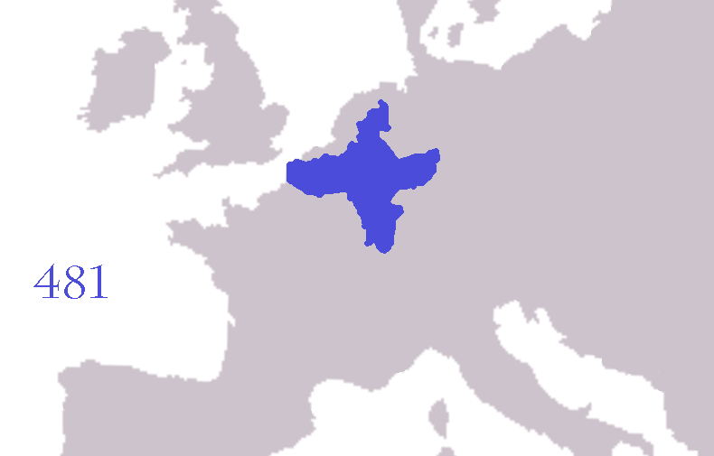
RAZTEZANJE DRŽAVE

Slide 5
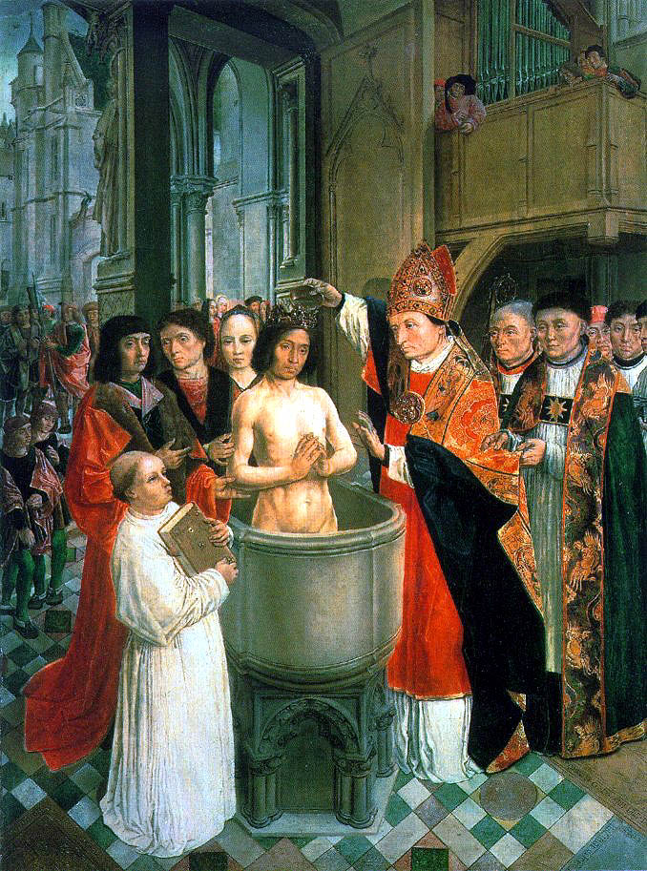
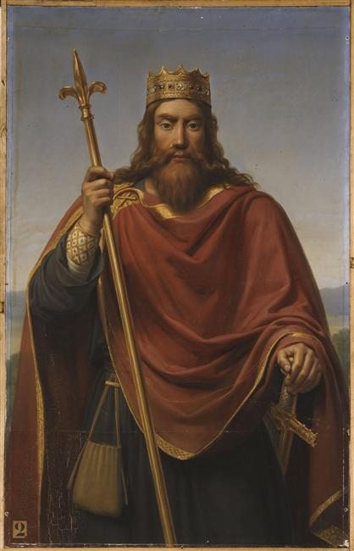
498 se je dal merovinški kralj Klodvik I. dal krstiti in si pridobil naklonjenost katoliških zahodnih Gotov.

Slide 6
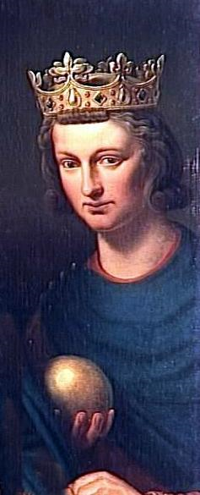
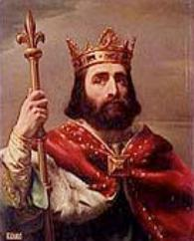
KAREL VELIKI
Kralj Pipin Mlajši , oče Karla in Karlmana, je pred svojo smrtjo frankovsko državo razdelil med svoja sinova.
Mlajši Karlman je umrl 771, tri leta po očetovi smrti. Starejši Karel, ki mu pravimo Veliki (768-814), pa se je takoj polastil bratove države
Kralj Pipin Mlajši
Sin Karlman

Slide 7
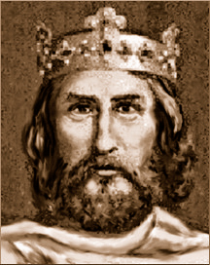
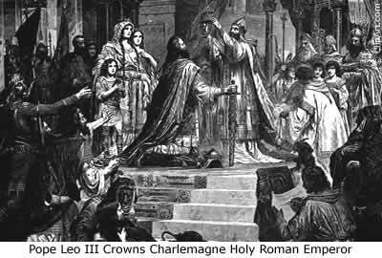
Leta 800 se je dal Karel Veliki na božični dan v Rimu papežu Leonu III. okronati za cesarja.
Karel Veliki je vladal polnih 46 let, zaradi uspehov, ki jih je dosegel, je postal nedosegljiv ideal vsem srednjeveškim vladarjem
Karel Veliki
Karel Veliki okronan za cesarja

Slide 8
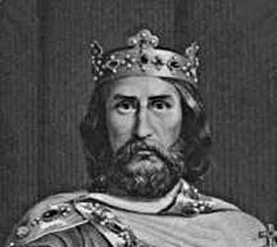
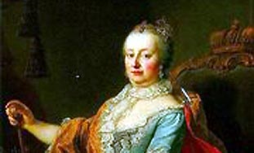
PRIMERJAVA IN NAČIN VLADANJA
KAREL VELIKI
MARIJA TEREZIJA
Antična in cerkvena načela
Krepil notranjo trdnost države
Gospodarski in socialni ukrepi, vojaške reforme ter urejanje cerkve
Odpravila napake v sistemu Karla Velikega
Veliko več reform in zakonov kot Karel Veliki
Reformirala je vojsko (uvedla splošno vojaško obveznost)

Slide 9
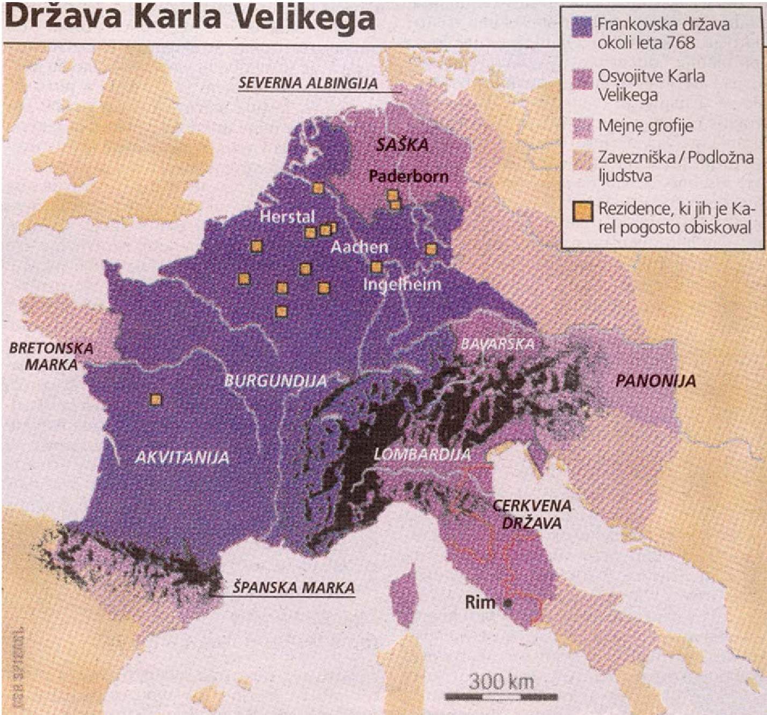
Velikost države v času Karel Veliki

Slide 10
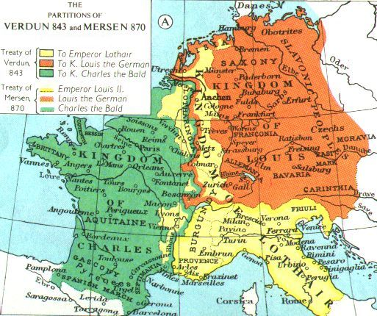
LUDVIK POBOŽNI RAZDELI DRŽAVO
Ludvik Pobožni (814-840), sin Karla Velikega, je še za čas svojega življenja razdelil državo med sinove in si obdržal le naslov cesarja
Leta 843 so si njegovi sinovi v Verdunu sporazumno razdelili cesarstvo, tako da je dobil Karel Plešasti zahodni del, Ludvik Nemški vzhod, najstarejši sin Lotar ( po njem se imenuje država Lorena) pa nekaj ozemlja med državama bratov in Italijo

Slide 11
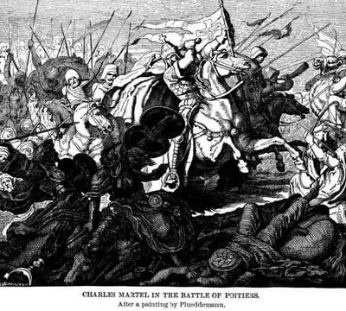
VDORI ARABCEV
Karolinško gospostvo so z juga ogrožali Arabci, ki so se do konca 9. stoletja polastili vseh otokov v Sredozemskem morju s Sicilijo vred.
Od tod in iz Severne Afrike so napadali južno Italijo in si osvojili Tarent in Bari. Svojih italijanskih posesti oddaljeni Bizanc ni mogel več braniti
Nagibi za te arabske vojaške akcije pa niso bili več toliko verski- širitev islama- ampak predvsem trgovski

Slide 12
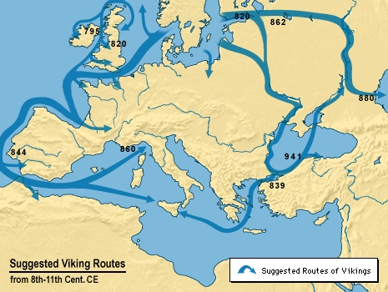
VPADI NORMANOV
Najbolj pa je frankovsko gospostvo trpelo zavoljo napadov Normanov, prebivalcev najbolj obrobnega sveta na Skandinavskem polotoku in na Danskem
Ker jim je primanjkovalo sredstev za preživljanje in so se ob razkrajanju plemenskega reda med seboj borili, je del Normanov zapuščal domovino.

Slide 13
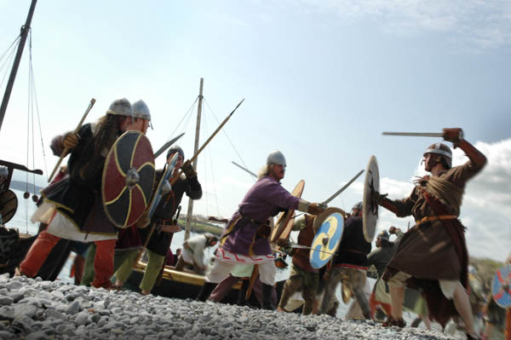
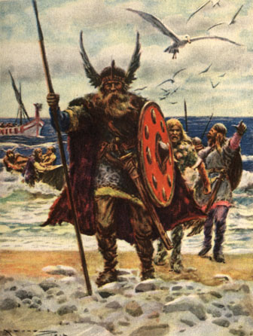
Sprva so priložnostno bolj zamenjevali blago: ribe in kožuhovino za žito, vino, tkanine in orožje, njihov poglavitni namen pa je bil pridobiti si obilen plen
Ustrahovali so dežele ob Baltskem, Severnem in Sredozemskem morju prav do Grčije
Francoski kralj je zaustavil njihovo ropanje in ustrahovanje ter jim dal neko severno deželo, ki se po njih imenuje Normandija. Tu so se naglo pokristjanili, poromanili in fevdalizirali

Slide 14
SMRT KARLA VELIKEGA IN RAZPAD FRANKOVSKE DRŽAVE
Dokler je do leta 814 vladal energični Karel Veliki, se je še obdržala državna edinost. Po njegovi smrti pa se je cesarstvo razkrajalo. Težko je bilo držati skupaj vse dele imperija, ker so v njem živela razna ljudstva, ki so bila neenakomerno razvita
Predvsem pa so razdelitev hoteli samostojnosti veliki vazali in vojvode ter grofi
Delitve države med Karolingi in boji, ki so jih delitve sprožile med njimi, so šli prizadevanjem frankovskih velikašev kot nalašč na roko. K razpadu pa so pripomogli tudi sovražniki.

Slide 15
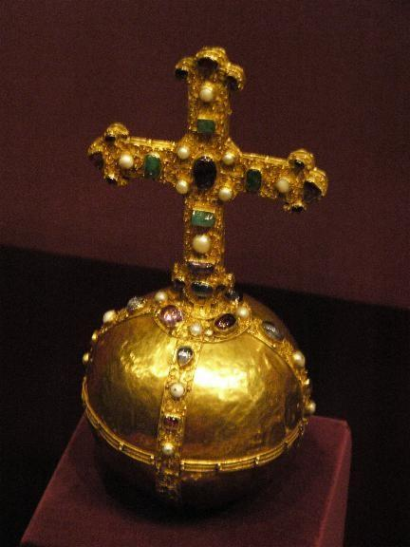
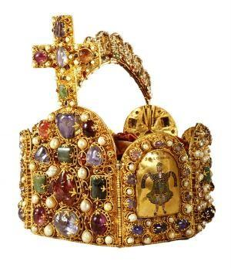
SLIKE IN ZANIMIVOSTI
Karel Veliki je oboževal zlato

Slide 16
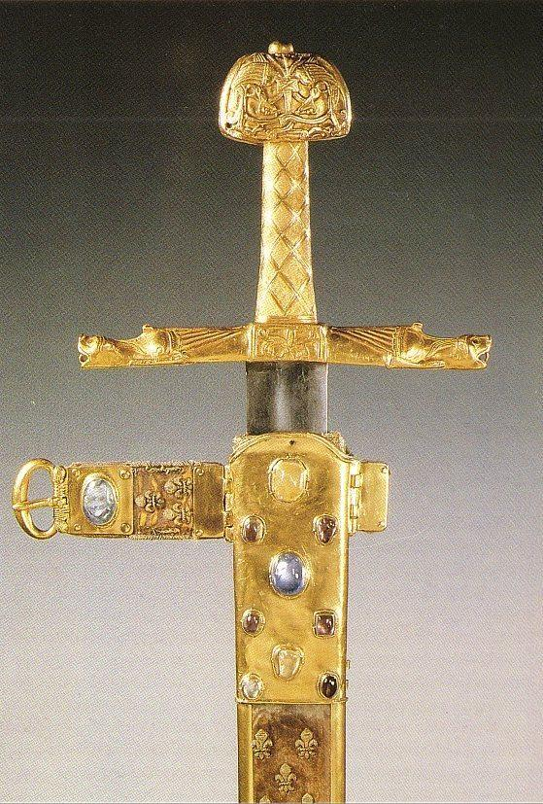
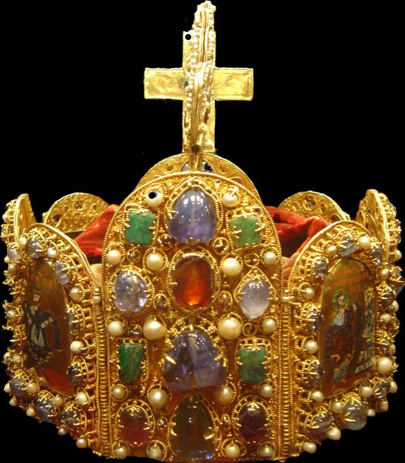

Slide 17
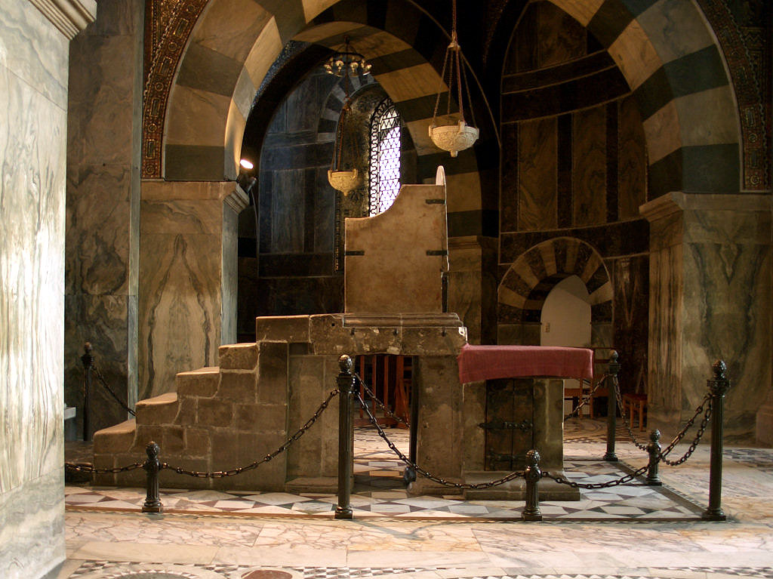

Slide 18
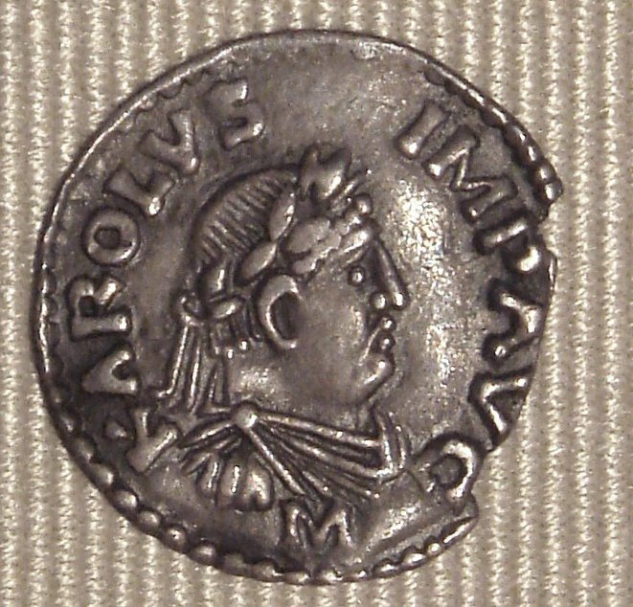

Slide 19
VIRI IN LITERATURA
Atlas svetovne zgodovine; Srednji vek; Denis Šehič; Ljubljana 2006
Stari in srednji vek; Učbenik za zgodovino za 7. razred devetletke; Olga Janša-Zorn
in Darja Mihelič; Državna Založba Slovenije; Ljubljana 2003
Svetovna zgodovina od začetkov do danes; Cankarjeva Založba; Ljubljana
1976
http://en.wikipedia.org/wiki/Carolingian_Empire
http://en.wikipedia.org/wiki/Charlemagne
http://baza.svarog.org/zgodovina/srednji_vek/karel_veliki.php

